Slide 1
Современные веб-технологии

Slide 2
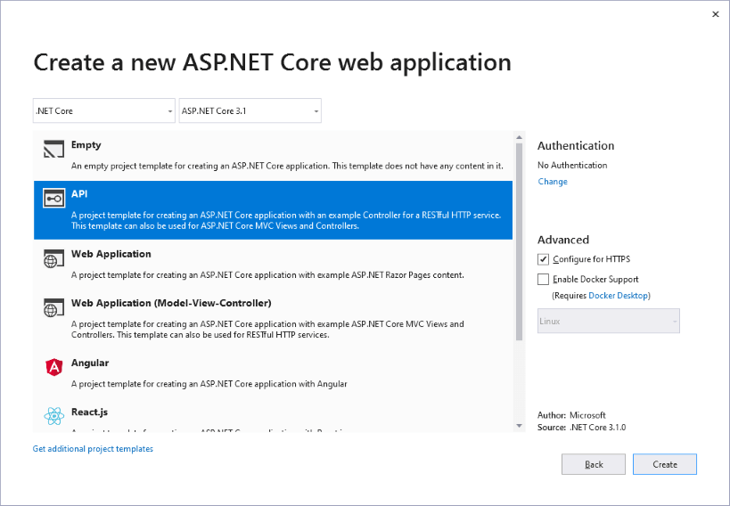
Web API

Slide 3
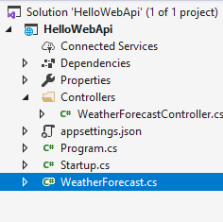
Структура проекта

Slide 4
HelloWebApi.Controllers
using System;
using System.Collections.Generic;
using System.Linq;
using System.Threading.Tasks;
using Microsoft.AspNetCore.Mvc;
using Microsoft.Extensions.Logging;
namespace HelloWebApi.Controllers
{
[ApiController]
[Route("[controller]")]
public class WeatherForecastController : ControllerBase
{
private static readonly string[] Summaries = new[]
{
"Freezing", "Bracing", "Chilly", "Cool", "Mild", "Warm", "Balmy", "Hot", "Sweltering", "Scorching"
};
private readonly ILogger<WeatherForecastController> _logger;
public WeatherForecastController(ILogger<WeatherForecastController> logger)
{
_logger = logger;
}
[HttpGet]
public IEnumerable<WeatherForecast> Get()
{
var rng = new Random();
return Enumerable.Range(1, 5).Select(index => new WeatherForecast
{
Date = DateTime.Now.AddDays(index),
TemperatureC = rng.Next(-20, 55),
Summary = Summaries[rng.Next(Summaries.Length)]
})
.ToArray();
}
}
}

Slide 5
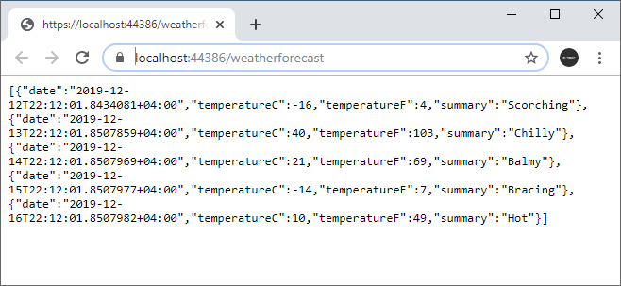
Пример

Slide 6
Класс Startup
using System;
using System.Collections.Generic;
using System.Linq;
using System.Threading.Tasks;
using Microsoft.AspNetCore.Builder;
using Microsoft.AspNetCore.Hosting;
using Microsoft.AspNetCore.HttpsPolicy;
using Microsoft.AspNetCore.Mvc;
using Microsoft.Extensions.Configuration;
using Microsoft.Extensions.DependencyInjection;
using Microsoft.Extensions.Hosting;
using Microsoft.Extensions.Logging;
namespace HelloWebApi
{
public class Startup
{
public Startup(IConfiguration configuration)
{
Configuration = configuration;
}
public IConfiguration Configuration { get; }
public void ConfigureServices(IServiceCollection services)
{
services.AddControllers();
}

Slide 7
Класс Startup
public void Configure(IApplicationBuilder app, IWebHostEnvironment env)
{
if (env.IsDevelopment())
{
app.UseDeveloperExceptionPage();
}
app.UseHttpsRedirection();
app.UseRouting();
app.UseAuthorization();
app.UseEndpoints(endpoints =>
{
endpoints.MapControllers();
});
}
}
}

Slide 8
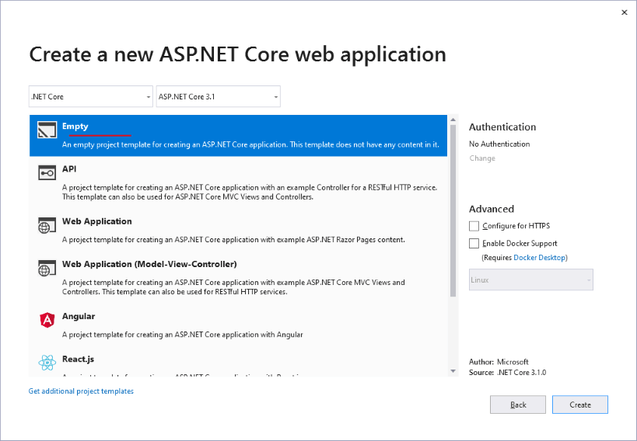
Создание контроллера

Slide 9
Класс User
public class User
{
public int Id { get; set; }
public string Name { get; set; }
public int Age { get; set; }
}

Slide 10
Класс UsersContext
using Microsoft.EntityFrameworkCore;
namespace WebAPIApp.Models
{
public class UsersContext : DbContext
{
public DbSet<User> Users { get; set; }
public UsersContext(DbContextOptions<UsersContext> options)
: base(options)
{
Database.EnsureCreated();
}
}
}

Slide 11
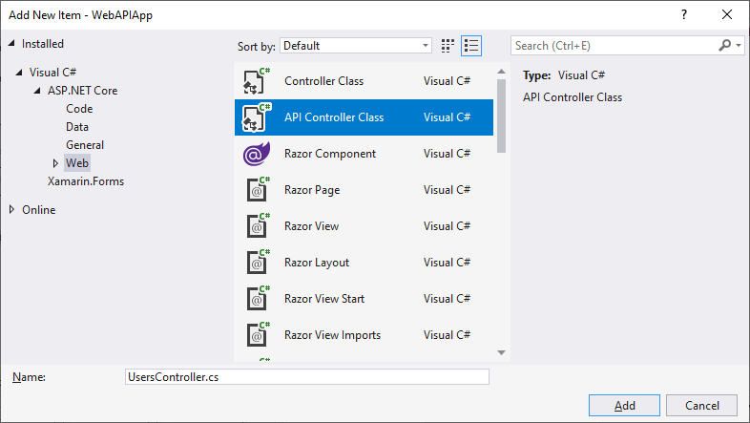
Новый api-контроллер

Slide 12
WebAPIApp.Controllers
using System.Collections.Generic;
using System.Linq;
using Microsoft.EntityFrameworkCore;
using Microsoft.AspNetCore.Mvc;
using WebAPIApp.Models;
using System.Threading.Tasks;
namespace WebAPIApp.Controllers
{
[ApiController]
[Route("api/[controller]")]
public class UsersController : ControllerBase
{
UsersContext db;
public UsersController(UsersContext context)
{
db = context;
if (!db.Users.Any())
{
db.Users.Add(new User { Name = "Tom", Age = 26 });
db.Users.Add(new User { Name = "Alice", Age = 31 });
db.SaveChanges();
}
}

Slide 13
WebAPIApp.Controllers
[HttpGet]
public async Task<ActionResult<IEnumerable<User>>> Get()
{
return await db.Users.ToListAsync();
}
// GET api/users/5
[HttpGet("{id}")]
public async Task<ActionResult<User>> Get(int id)
{
User user = await db.Users.FirstOrDefaultAsync(x => x.Id == id);
if (user == null)
return NotFound();
return new ObjectResult(user);
}

Slide 14
WebAPIApp.Controllers
// POST api/users
[HttpPost]
public async Task<ActionResult<User>> Post(User user)
{
if (user == null)
{
return BadRequest();
}
db.Users.Add(user);
await db.SaveChangesAsync();
return Ok(user);
}

Slide 15
WebAPIApp.Controllers
// PUT api/users/
[HttpPut]
public async Task<ActionResult<User>> Put(User user)
{
if (user == null)
{
return BadRequest();
}
if (!db.Users.Any(x => x.Id ==user.Id))
{
return NotFound();
}
db.Update(user);
await db.SaveChangesAsync();
return Ok(user);
}

Slide 16
WebAPIApp.Controllers
// DELETE api/users/5
[HttpDelete("{id}")]
public async Task<ActionResult<User>> Delete(int id)
{
User user = db.Users.FirstOrDefault(x => x.Id == id);
if (user == null)
{
return NotFound();
}
db.Users.Remove(user);
await db.SaveChangesAsync();
return Ok(user);
}
}
}

Slide 17
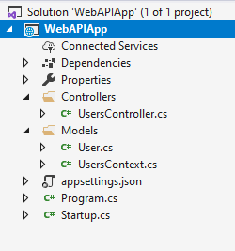
Структура проекта

Slide 18
Класс Startup
using Microsoft.AspNetCore.Builder;
using Microsoft.Extensions.DependencyInjection;
using Microsoft.EntityFrameworkCore;
using WebAPIApp.Models;
namespace WebAPIApp
{
public class Startup
{
public void ConfigureServices(IServiceCollection services)
{
string con = "Server=(localdb)\\mssqllocaldb;Database=usersdbstore;Trusted_Connection=True;";
// устанавливаем контекст данных
services.AddDbContext<UsersContext>(options => options.UseSqlServer(con));
services.AddControllers(); // используем контроллеры без представлений
}
public void Configure(IApplicationBuilder app)
{
app.UseDeveloperExceptionPage();
app.UseRouting();
app.UseEndpoints(endpoints =>
{
endpoints.MapControllers(); // подключаем маршрутизацию на контроллеры
});
}
}
}

Slide 19
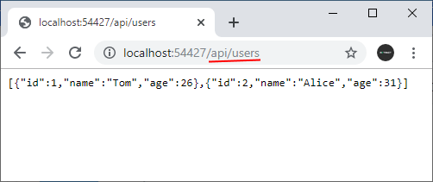
Пример

Slide 20
GET-запрос
[HttpGet]
public async Task<ActionResult<IEnumerable<User>>> Get()
{
return await db.Users.ToListAsync();
}

Slide 21
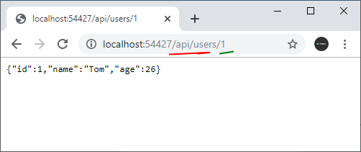
Пример

Slide 22
GET-запрос
[HttpGet("{id}")]
public IActionResult Get(int id)
{
User user = db.Users.FirstOrDefault(x => x.Id == id);
if (user == null)
return NotFound();
return new ObjectResult(user);
}

Slide 23
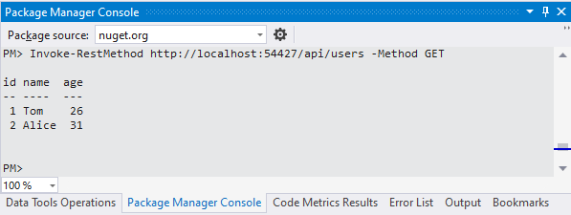
Тестирование GET-запросов
Invoke-RestMethod http://localhost:54427/api/users -Method GET

Slide 24
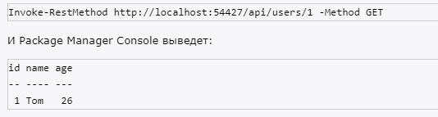
Тестирование GET-запросов

Slide 25

Тестирование POST-запросов

Slide 26
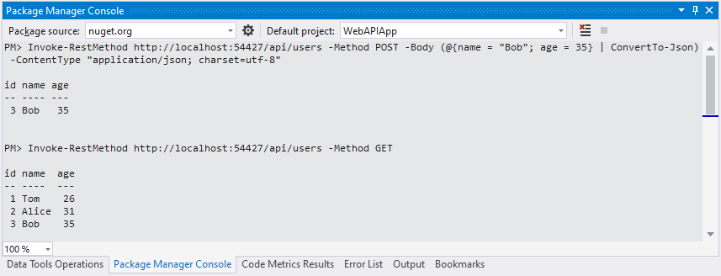
Тестирование POST-запросов

Slide 27
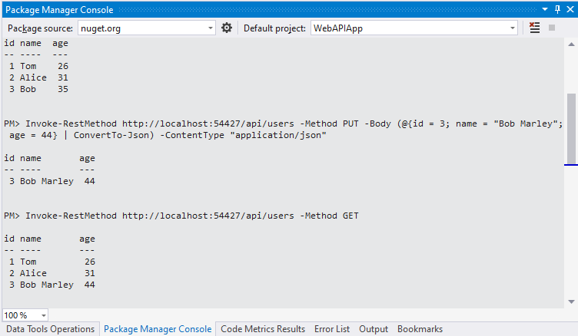
Тестирование PUT-запросов

Slide 28
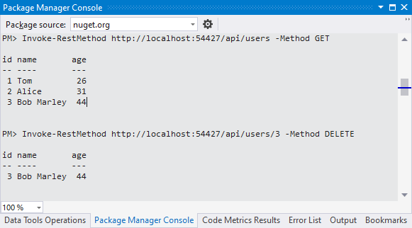
Тестирование запросов DELETE

Slide 29
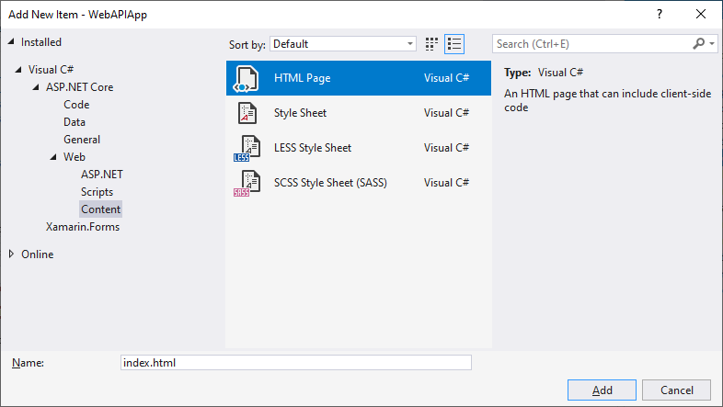
Создание клиента для WEB API

Slide 30
Класс Startup
using Microsoft.AspNetCore.Builder;
using Microsoft.Extensions.DependencyInjection;
using Microsoft.EntityFrameworkCore;
using WebAPIApp.Models;
namespace WebAPIApp
{
public class Startup
{
public void ConfigureServices(IServiceCollection services)
{
string con = "Server=(localdb)\\mssqllocaldb;Database=usersdbstore;Trusted_Connection=True;";
// устанавливаем контекст данных
services.AddDbContext<UsersContext>(options => options.UseSqlServer(con));
services.AddControllers(); // используем контроллеры без представлений
}
public void Configure(IApplicationBuilder app)
{
app.UseDeveloperExceptionPage();
app.UseDefaultFiles();
app.UseStaticFiles();
app.UseRouting();
app.UseEndpoints(endpoints =>
{
endpoints.MapControllers();
});
}
}
}

Slide 31
Функция GetUsers
async function GetUsers() {
const response = await fetch("/api/users", {
method: "GET",
headers: { "Accept": "application/json" }
});
if (response.ok === true) {
const users = await response.json();
let rows = document.querySelector("tbody");
users.forEach(user => {
rows.append(row(user));
});
}
}

Slide 32
Функция GetUser()
async function GetUser(id) {
const response = await fetch("/api/users/" + id, {
method: "GET",
headers: { "Accept": "application/json" }
});
if (response.ok === true) {
const user = await response.json();
const form = document.forms["userForm"];
form.elements["id"].value = user.id;
form.elements["name"].value = user.name;
form.elements["age"].value = user.age;
}
}

Slide 33
Функция CreateUser
async function CreateUser(userName, userAge) {
const response = await fetch("api/users", {
method: "POST",
headers: { "Accept": "application/json", "Content-Type": "application/json" },
body: JSON.stringify({
name: userName,
age: parseInt(userAge, 10)
})
});
if (response.ok === true) {
const user = await response.json();
reset();
document.querySelector("tbody").append(row(user));
}
}

Slide 34
Функция EditUser
async function EditUser(userId, userName, userAge) {
const response = await fetch("api/users", {
method: "PUT",
headers: { "Accept": "application/json", "Content-Type": "application/json" },
body: JSON.stringify({
id: parseInt(userId, 10),
name: userName,
age: parseInt(userAge, 10)
})
});
if (response.ok === true) {
const user = await response.json();
reset();
document.querySelector("tr[data-rowid='" + user.id + "']").replaceWith(row(user));
}
}

Slide 35
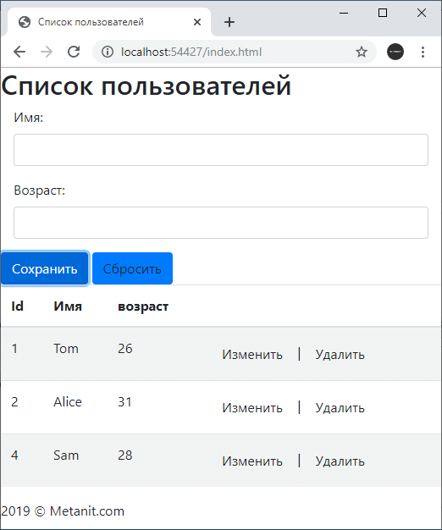
Пример

Slide 36
Статусные коды
200: статус Ok. Указывает на удачное выполнение запроса
201: статус Created. Указывает на успешное создание объекта, как правило, используется в запросах POST
204: статус NoContent - запрос прошел успешно, например, после удаления
400: статус BadRequest - ошибка при выполнении запроса
401: статус Unathorized - пользователь не авторизован
403: статус Forbidden - доступ запрещен
404: статус NotFound - ресурс не найден

Slide 37
Модель User
using System;
using System.ComponentModel.DataAnnotations;
namespace WebAPIApp.Models
{
public class User
{
public int Id { get; set; }
[Required(ErrorMessage = "Укажите имя пользователя")]
public string Name { get; set; }
[Range(1, 100, ErrorMessage = "Возраст должен быть в промежутке от 1 до 100")]
[Required(ErrorMessage = "Укажите возраст пользователя")]
public int Age { get; set; }
}
}

Slide 38
WebAPIApp.Controllers
using System.Collections.Generic;
using System.Linq;
using Microsoft.EntityFrameworkCore;
using Microsoft.AspNetCore.Mvc;
using WebAPIApp.Models;
using System.Threading.Tasks;
namespace WebAPIApp.Controllers
{
[ApiController]
[Route("api/[controller]")]
public class UsersController : ControllerBase
{
UsersContext db;
public UsersController(UsersContext context)
{
db = context;
if (!db.Users.Any())
{
db.Users.Add(new User { Name = "Tom", Age = 26 });
db.Users.Add(new User { Name = "Alice", Age = 31 });
db.SaveChanges();
}
}

Slide 39
WebAPIApp.Controllers
[HttpGet]
public async Task<ActionResult<IEnumerable<User>>> Get()
{
return await db.Users.ToListAsync();
}
// GET api/users/5
[HttpGet("{id}")]
public async Task<ActionResult<User>> Get(int id)
{
User user = await db.Users.FirstOrDefaultAsync(x => x.Id == id);
if (user == null)
return NotFound();
return new ObjectResult(user);
}

Slide 40
WebAPIApp.Controllersы
// POST api/users
[HttpPost]
public async Task<ActionResult<User>> Post(User user)
{
// обработка частных случаев валидации
if (user.Age == 99)
ModelState.AddModelError("Age", "Возраст не должен быть равен 99");
if (user.Name == "admin")
{
ModelState.AddModelError("Name", "Недопустимое имя пользователя - admin");
}
// если есть лшибки - возвращаем ошибку 400
if (!ModelState.IsValid)
return BadRequest(ModelState);
// если ошибок нет, сохраняем в базу данных
db.Users.Add(user);
await db.SaveChangesAsync();
return Ok(user);
}
// остальные методы
}
}

Slide 41
Свойство ModelState.IsValid
if (user.Name == "admin")
{
ModelState.AddModelError("Name", "Недопустимое имя пользователя - admin");
}

Slide 42
if (errorData) {
const errorData = await response.json();
console.log("errors", errorData);
(errorData) {
// ошибки вследствие валидации по атрибутам
if (errorData.errors) {
if (errorData.errors["Name"]) {
addError(errorData.errors["Name"]);
}
if (errorData.errors["Age"]) {
addError(errorData.errors["Age"]);
}
}
// кастомные ошибки, определенные в контроллере
// добавляем ошибки свойства Name
if (errorData["Name"]) {
addError(errorData["Name"]);
}
// добавляем ошибки свойства Age
if (errorData["Age"]) {
addError(errorData["Age"]);
}
}
document.getElementById("errors").style.display = "block";
}

Slide 43
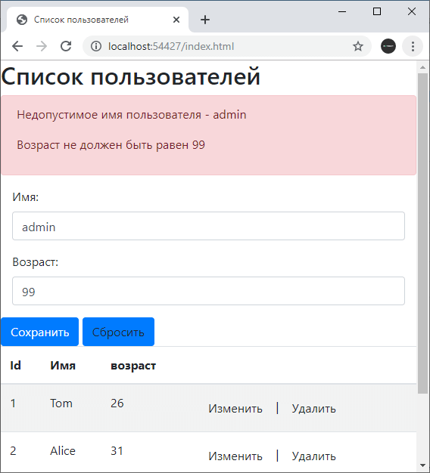
Пример

Slide 44
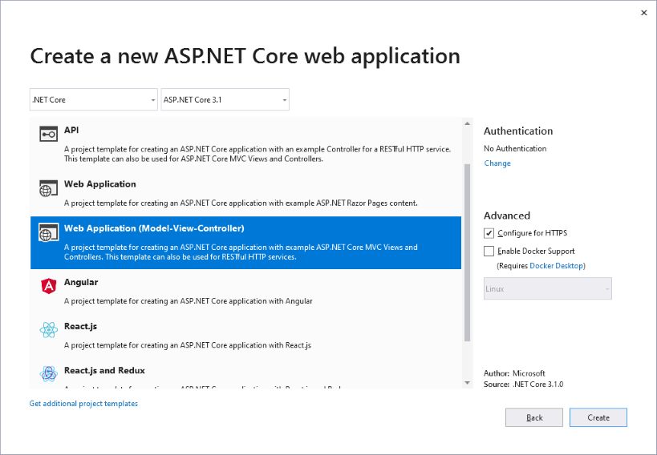
Аутентификация и авторизация

Slide 45
Класс User
public class User
{
public int Id { get; set; }
public string Email { get; set; }
public string Password { get; set; }
}

Slide 46
Класс контекста данных
using Microsoft.EntityFrameworkCore;
namespace AuthApp.Models
{
public class UserContext : DbContext
{
public DbSet<User> Users { get; set; }
public UserContext(DbContextOptions<UserContext> options)
: base(options)
{
Database.EnsureCreated();
}
}
}

Slide 47
Appsettings.Json
{
"ConnectionStrings": {
"DefaultConnection": "Server=(localdb)\\mssqllocaldb;Database=userstoredb;Trusted_Connection=True;"
},
"Logging": {
"LogLevel": {
"Default": "Information",
"Microsoft": "Warning",
"Microsoft.Hosting.Lifetime": "Information"
}
},
"AllowedHosts": "*"
}

Slide 48
Класс Startup
using AuthApp.Models; // пространство имен контекста данных UserContext
using System;
using System.Collections.Generic;
using System.Linq;
using System.Threading.Tasks;
using Microsoft.AspNetCore.Authentication.Cookies;
using Microsoft.AspNetCore.Builder;
using Microsoft.EntityFrameworkCore;
using Microsoft.Extensions.Configuration;
using Microsoft.Extensions.DependencyInjection;
namespace AuthApp
{
public class Startup
{
public Startup(IConfiguration configuration)
{
Configuration = configuration;
}

Slide 49
Класс Startup
public IConfiguration Configuration { get; }
public void ConfigureServices(IServiceCollection services)
{
string connection = Configuration.GetConnectionString("DefaultConnection");
services.AddDbContext<UserContext>(options => options.UseSqlServer(connection));
// установка конфигурации подключения
services.AddAuthentication(CookieAuthenticationDefaults.AuthenticationScheme)
.AddCookie(options => //CookieAuthenticationOptions
{
options.LoginPath = new Microsoft.AspNetCore.Http.PathString("/Account/Login");
});
services.AddControllersWithViews();
}

Slide 50
Класс Startup
public void Configure(IApplicationBuilder app)
{
app.UseDeveloperExceptionPage();
app.UseStaticFiles();
app.UseRouting();
app.UseAuthentication(); // аутентификация
app.UseAuthorization(); // авторизация
app.UseEndpoints(endpoints =>
{
endpoints.MapControllerRoute(
name: "default",
pattern: "{controller=Home}/{action=Index}/{id?}");
});
}
}
}

Slide 51
Метод ConfigureServices()
// установка конфигурации подключения
services.AddAuthentication(CookieAuthenticationDefaults.AuthenticationScheme)
.AddCookie(options => //CookieAuthenticationOptions
{
options.LoginPath = new Microsoft.AspNetCore.Http.PathString("/Account/Login");
});

Slide 52
Класс RegisterModel
using System.ComponentModel.DataAnnotations;
namespace AuthApp.ViewModels
{
public class RegisterModel
{
[Required(ErrorMessage ="Не указан Email")]
public string Email { get; set; }
[Required(ErrorMessage = "Не указан пароль")]
[DataType(DataType.Password)]
public string Password { get; set; }
[DataType(DataType.Password)]
[Compare("Password", ErrorMessage = "Пароль введен неверно")]
public string ConfirmPassword { get; set; }
}
}

Slide 53
Класс LoginModel
using System.ComponentModel.DataAnnotations;
namespace AuthApp.ViewModels
{
public class LoginModel
{
[Required(ErrorMessage = "Не указан Email")]
public string Email { get; set; }
[Required(ErrorMessage = "Не указан пароль")]
[DataType(DataType.Password)]
public string Password { get; set; }
}
}

Slide 54
AccountController
using System.Collections.Generic;
using System.Threading.Tasks;
using Microsoft.EntityFrameworkCore;
using Microsoft.AspNetCore.Mvc;
using System.Security.Claims;
using AuthApp.ViewModels; // пространство имен моделей RegisterModel и LoginModel
using AuthApp.Models; // пространство имен UserContext и класса User
using Microsoft.AspNetCore.Authentication;
using Microsoft.AspNetCore.Authentication.Cookies;
namespace AuthApp.Controllers
{
public class AccountController : Controller
{
private UserContext db;
public AccountController(UserContext context)
{
db = context;
}
[HttpGet]
public IActionResult Login()
{
return View();
}

Slide 55
AccountController
[HttpPost]
[ValidateAntiForgeryToken]
public async Task<IActionResult> Login(LoginModel model)
{
if (ModelState.IsValid)
{
User user = await db.Users.FirstOrDefaultAsync(u => u.Email == model.Email &&
u.Password == model.Password);
if (user != null)
{
await Authenticate(model.Email); // аутентификация
return RedirectToAction("Index", "Home");
}
ModelState.AddModelError("", "Некорректные логин и(или) пароль");
}
return View(model);
}
[HttpGet]
public IActionResult Register()
{
return View();
}

Slide 56
AccountController
[HttpPost]
[ValidateAntiForgeryToken]
public async Task<IActionResult> Register(RegisterModel model)
{
if (ModelState.IsValid)
{
User user = await db.Users.FirstOrDefaultAsync(u => u.Email == model.Email);
if (user == null)
{
// добавляем пользователя в бд
db.Users.Add(new User { Email = model.Email, Password = model.Password });
await db.SaveChangesAsync();
await Authenticate(model.Email); // аутентификация
return RedirectToAction("Index", "Home");
}
else
ModelState.AddModelError("", "Некорректные логин и(или) пароль");
}
return View(model);
}

Slide 57
AccountController
private async Task Authenticate(string userName)
{
// создаем один claim
var claims = new List<Claim>
{
new Claim(ClaimsIdentity.DefaultNameClaimType, userName)
};
// создаем объект ClaimsIdentity
ClaimsIdentity id = new ClaimsIdentity(claims, "ApplicationCookie",
ClaimsIdentity.DefaultNameClaimType, ClaimsIdentity.DefaultRoleClaimType);
// установка аутентификационных куки
await HttpContext.SignInAsync(CookieAuthenticationDefaults.AuthenticationScheme,
new ClaimsPrincipal(id));
}
public async Task<IActionResult> Logout()
{
await HttpContext.SignOutAsync(CookieAuthenticationDefaults.AuthenticationScheme);
return RedirectToAction("Login", "Account");
}
}
}

Slide 58
Метод Authenticate
private async Task Authenticate(string userName)
{
// создаем один claim
var claims = new List<Claim>
{
new Claim(ClaimsIdentity.DefaultNameClaimType, userName)
};
// создаем объект ClaimsIdentity
ClaimsIdentity id = new ClaimsIdentity(claims, "ApplicationCookie",
ClaimsIdentity.DefaultNameClaimType, ClaimsIdentity.DefaultRoleClaimType);
// установка аутентификационных куки
await HttpContext.SignInAsync(CookieAuthenticationDefaults.AuthenticationScheme,
new ClaimsPrincipal(id));
}

Slide 59
Представление Login.cshtml
@model AuthApp.ViewModels.LoginModel
<h2>Вход на сайт</h2>
<a asp-action="Register" asp-controller="Account">Регистрация</a>
<form asp-action="Login" asp-controller="Account" asp-anti-forgery="true">
<div class="validation" asp-validation-summary="ModelOnly"></div>
<div>
<div class="form-group">
<label asp-for="Email">Введите Email</label>
<input type="text" asp-for="Email" />
<span asp-validation-for="Email" />
</div>
<div class="form-group">
<label asp-for="Password">Введите пароль</label>
<input asp-for="Password" />
<span asp-validation-for="Password" />
</div>
<div class="form-group">
<input type="submit" value="Войти" class="btn btn-outline-dark" />
</div>
</div>
</form>

Slide 60
Представление Register.cshtml
@model AuthApp.ViewModels.RegisterModel
<h2>Регистрация</h2>
<form asp-action="Register" asp-controller="Account" asp-anti-forgery="true">
<div class="validation" asp-validation-summary="ModelOnly"></div>
<div>
<div>
<label asp-for="Email">Введите Email</label><br />
<input type="text" asp-for="Email" />
<span asp-validation-for="Email" />
</div>
<div>
<label asp-for="Password">Введите пароль</label><br />
<input asp-for="Password" />
<span asp-validation-for="Password" />
</div>
<div>
<label asp-for="ConfirmPassword">Повторите пароль</label><br />
<input asp-for="ConfirmPassword" />
<span asp-validation-for="ConfirmPassword" />
</div>
<div>
<input type="submit" value="Регистрация" />
</div>
</div>
</form>

Slide 61
AuthApp.Controllers
using Microsoft.AspNetCore.Mvc;
using Microsoft.AspNetCore.Authorization;
namespace AuthApp.Controllers
{
public class HomeController : Controller
{
[Authorize]
public IActionResult Index()
{
return Content(User.Identity.Name);
}
}
}

Slide 62
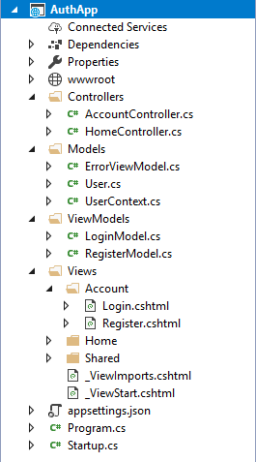
Структура проекта

Slide 63
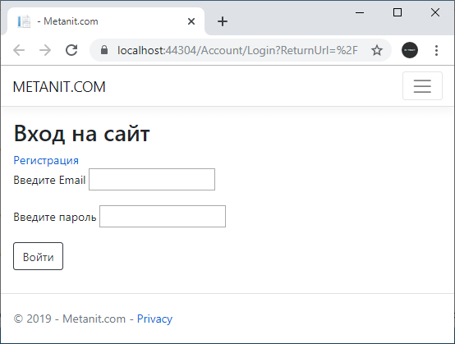
Пример

Slide 64
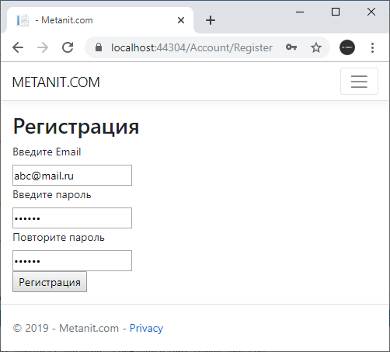
Пример

Slide 65
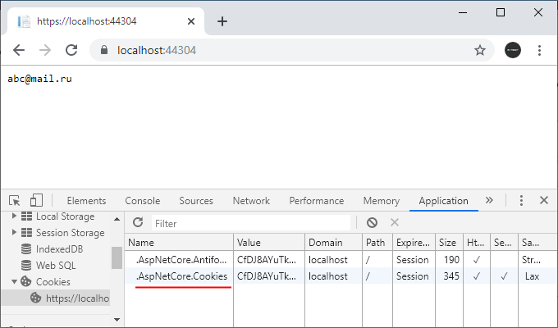
Пример

Slide 66
Авторизация
using Microsoft.AspNetCore.Mvc;
using Microsoft.AspNetCore.Authorization;
public class HomeController : Controller
{
[Authorize]
public IActionResult Index()
{
return Content(User.Identity.Name);
}
// остальные методы
}

Slide 67
Объект IIdentity
AuthenticationType: тип аутентификации в строковом виде
IsAuthenticated: возвращает true, если пользователь аутентифицирован
Name: возвращает имя пользователя. Как правило, в качестве подобного имени используется логин, по которому пользователь входит в приложение

Slide 68
IActionResult
public IActionResult Index()
{
if(User.Identity.IsAuthenticated)
{
return Content(User.Identity.Name);
}
return Content("не аутентифицирован");
}

Slide 69
Атрибут AllowAnonymous
using Microsoft.AspNetCore.Mvc;
using Microsoft.AspNetCore.Authorization;
namespace SocialApp.Controllers
{
[Authorize]
public class HomeController : Controller
{
[AllowAnonymous]
public IActionResult Index()
{
if(User.Identity.IsAuthenticated)
{
return Content(User.Identity.Name);
}
return Content("не аутентифицирован");
}
public IActionResult About()
{
return Content("Authorized");
}
}
}

Slide 70
Claim
Каждый объект claim представляет класс Claim, который определяет следующие свойства:
Issuer: "издатель" или название системы, которая выдала данный claim
Subject: возвращает информацию о пользователе в виде объекта ClaimsIdentity
Type: возвращает тип объекта claim
Value: возвращает значение объекта claim

Slide 71
Свойства и методы ClaimsPrincipal
Identity: возвращает объект ClaimsIdentity, который реализует интерфейс IIdentity и представляет текущего пользователя
FindAll(type) / FindAll(predicate): возвращает все объекты claim, которые соответствуют определенному типу или условию
FindFirst(type) / FindFirst(predicate): возвращает первый объект claim, который соответствуют определенному типу или условию
HasClaim(type, value) / HasClaim(predicate): возвращает значение true, если пользователь имеет claim определенного типа с определенным значением
IsInRole(name): возвращает значение true, если пользователь принадлежит роли с названием name

Slide 72
Свойства и методы ClaimsIdentity
Claims: свойство, которое возвращает набор ассоциированных с пользователем объектов claim
AddClaim(claim): добавляет для пользователя объект claim
AddClaims(claims): добавляет набор объектов claim
FindAll(predicate): возвращает все объекты claim, которые соответствуют определенному условию
HasClaim(predicate): возвращает значение true, если пользователь имеет claim, соответствующий пределенному условию
RemoveClaim(claim): удаляет объект claim

Slide 73
Пример
var claims = new List<Claim>
{
new Claim(ClaimsIdentity.DefaultNameClaimType, user.Email),
};
// создаем объект ClaimsIdentity
ClaimsIdentity id = new ClaimsIdentity(claims, "ApplicationCookie",
ClaimsIdentity.DefaultNameClaimType, ClaimsIdentity.DefaultRoleClaimType);
// установка аутентификационных куки
await HttpContext.Authentication.SignInAsync("Cookies", new ClaimsPrincipal(id));

Slide 74
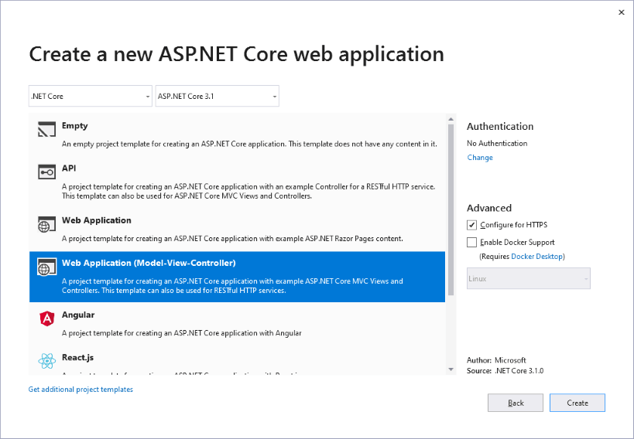
Авторизация по ролям

Slide 75
public class User
{
public int Id { get; set; }
public string Email { get; set; }
public string Password { get; set; }
public int? RoleId { get; set; }
public Role Role { get; set; }
}
public class Role
{
public int Id { get; set; }
public string Name { get; set; }
public List<User> Users { get; set; }
public Role()
{
Users = new List<User>();
}
}

Slide 76
Класс ApplicationContext
using Microsoft.EntityFrameworkCore;
namespace RolesApp.Models
{
public class ApplicationContext : DbContext
{
public DbSet<User> Users { get; set; }
public DbSet<Role> Roles { get; set; }
public ApplicationContext(DbContextOptions<ApplicationContext> options)
: base(options)
{
Database.EnsureCreated();
}
protected override void OnModelCreating(ModelBuilder modelBuilder)
{
string adminRoleName = "admin";
string userRoleName = "user";
string adminEmail = "admin@mail.ru";
string adminPassword = "123456";
// добавляем роли
Role adminRole = new Role { Id = 1, Name = adminRoleName };
Role userRole = new Role { Id = 2, Name = userRoleName };
User adminUser = new User { Id = 1, Email = adminEmail, Password = adminPassword, RoleId = adminRole.Id };
modelBuilder.Entity<Role>().HasData(new Role[] { adminRole, userRole });
modelBuilder.Entity<User>().HasData( new User[] { adminUser });
base.OnModelCreating(modelBuilder);
}
}
}

Slide 77
Класс Startup
using System;
using System.Collections.Generic;
using System.Linq;
using System.Threading.Tasks;
using Microsoft.AspNetCore.Builder;
using Microsoft.AspNetCore.Hosting;
using Microsoft.AspNetCore.HttpsPolicy;
using Microsoft.Extensions.Configuration;
using Microsoft.Extensions.DependencyInjection;
using Microsoft.Extensions.Hosting;
using Microsoft.EntityFrameworkCore;
using Microsoft.AspNetCore.Authentication.Cookies;
using RolesApp.Models;
namespace RolesApp
{
public class Startup
{
public Startup(IConfiguration configuration)
{
Configuration = configuration;
}
public IConfiguration Configuration { get; }

Slide 78
Класс Startup
public void ConfigureServices(IServiceCollection services)
{
string connection = "Server=(localdb)\\mssqllocaldb;Database=rolesappdb;Trusted_Connection=True;";
services.AddDbContext<ApplicationContext>(options => options.UseSqlServer(connection));
services.AddAuthentication(CookieAuthenticationDefaults.AuthenticationScheme)
.AddCookie(options =>
{
options.LoginPath = new Microsoft.AspNetCore.Http.PathString("/Account/Login");
options.AccessDeniedPath = new Microsoft.AspNetCore.Http.PathString("/Account/Login");
});
services.AddControllersWithViews();
}

Slide 79
Класс Startup
public void Configure(IApplicationBuilder app)
{
app.UseDeveloperExceptionPage();
app.UseHttpsRedirection();
app.UseStaticFiles();
app.UseRouting();
app.UseAuthentication();
app.UseAuthorization();
app.UseEndpoints(endpoints =>
{
endpoints.MapControllerRoute(
name: "default",
pattern: "{controller=Home}/{action=Index}/{id?}");
});
}
}
}

Slide 80
Модели RegisterModel и LoginModel
using System.ComponentModel.DataAnnotations;
namespace RolesApp.Models
{
public class RegisterModel
{
[Required(ErrorMessage = "Не указан Email")]
public string Email { get; set; }
[Required(ErrorMessage = "Не указан пароль")]
[DataType(DataType.Password)]
public string Password { get; set; }
[DataType(DataType.Password)]
[Compare("Password", ErrorMessage = "Пароль введен неверно")]
public string ConfirmPassword { get; set; }
}
public class LoginModel
{
[Required(ErrorMessage = "Не указан Email")]
public string Email { get; set; }
[Required(ErrorMessage = "Не указан пароль")]
[DataType(DataType.Password)]
public string Password { get; set; }
}
}

Slide 81
Представление Register.cshtml
@model RolesApp.Models.RegisterModel
<h2>Регистрация</h2>
<form asp-action="Register" asp-controller="Account" asp-anti-forgery="true">
<div class="validation" asp-validation-summary="ModelOnly"></div>
<div>
<div>
<label asp-for="Email">Введите Email</label><br />
<input type="text" asp-for="Email" />
<span asp-validation-for="Email" />
</div>
<div>
<label asp-for="Password">Введите пароль</label><br />
<input asp-for="Password" />
<span asp-validation-for="Password" />
</div>
<div>
<label asp-for="ConfirmPassword">Повторите пароль</label><br />
<input asp-for="ConfirmPassword" />
<span asp-validation-for="ConfirmPassword" />
</div>
<div>
<input type="submit" value="Регистрация" />
</div>
</div>
</form>

Slide 82
Представление Login.cshtml
@model RolesApp.Models.LoginModel
<h2>Вход на сайт</h2>
<a asp-action="Register" asp-controller="Account">Регистрация</a>
<form asp-action="Login" asp-controller="Account" asp-anti-forgery="true">
<div class="validation" asp-validation-summary="ModelOnly"></div>
<div>
<div class="form-group">
<label asp-for="Email">Введите Email</label>
<input type="text" asp-for="Email" />
<span asp-validation-for="Email" />
</div>
<div class="form-group">
<label asp-for="Password">Введите пароль</label>
<input asp-for="Password" />
<span asp-validation-for="Password" />
</div>
<div class="form-group">
<input type="submit" value="Войти" class="btn" />
</div>
</div>
</form>

Slide 83
Контроллер AccountController
using System.Collections.Generic;
using System.Threading.Tasks;
using Microsoft.AspNetCore.Mvc;
using RolesApp.Models;
using Microsoft.EntityFrameworkCore;
using System.Security.Claims;
using Microsoft.AspNetCore.Authentication;
using Microsoft.AspNetCore.Authentication.Cookies;
namespace RolesApp.Controllers
{
public class AccountController : Controller
{
private ApplicationContext _context;
public AccountController(ApplicationContext context)
{
_context = context;
}
[HttpGet]
public IActionResult Register()
{
return View();
}

Slide 84
Контроллер AccountController
[HttpPost]
[ValidateAntiForgeryToken]
public async Task<IActionResult> Register(RegisterModel model)
{
if (ModelState.IsValid)
{
User user = await _context.Users.FirstOrDefaultAsync(u => u.Email == model.Email);
if (user == null)
{
// добавляем пользователя в бд
user = new User { Email = model.Email, Password = model.Password };
Role userRole = await _context.Roles.FirstOrDefaultAsync(r => r.Name == "user");
if (userRole != null)
user.Role = userRole;
_context.Users.Add(user);
await _context.SaveChangesAsync();
await Authenticate(user); // аутентификация
return RedirectToAction("Index", "Home");
}
else
ModelState.AddModelError("", "Некорректные логин и(или) пароль");
}
return View(model);
}

Slide 85
Контроллер AccountController
[HttpGet]
public IActionResult Login()
{
return View();
}
[HttpPost]
[ValidateAntiForgeryToken]
public async Task<IActionResult> Login(LoginModel model)
{
if (ModelState.IsValid)
{
User user = await _context.Users
.Include(u => u.Role)
.FirstOrDefaultAsync(u => u.Email == model.Email && u.Password == model.Password);
if (user != null)
{
await Authenticate(user); // аутентификация
return RedirectToAction("Index", "Home");
}
ModelState.AddModelError("", "Некорректные логин и(или) пароль");
}
return View(model);
}

Slide 86
Контроллер AccountController
private async Task Authenticate(User user)
{
// создаем один claim
var claims = new List<Claim>
{
new Claim(ClaimsIdentity.DefaultNameClaimType, user.Email),
new Claim(ClaimsIdentity.DefaultRoleClaimType, user.Role?.Name)
};
// создаем объект ClaimsIdentity
ClaimsIdentity id = new ClaimsIdentity(claims, "ApplicationCookie",
ClaimsIdentity.DefaultNameClaimType,
ClaimsIdentity.DefaultRoleClaimType);
// установка аутентификационных куки
await HttpContext.SignInAsync(CookieAuthenticationDefaults.AuthenticationScheme,
new ClaimsPrincipal(id));
}
}
}

Slide 87
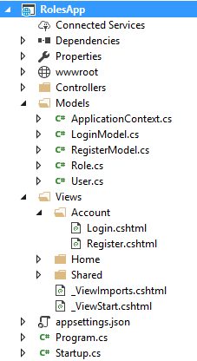
Структура проекта

Slide 88
RolesApp.Controllers
using Microsoft.AspNetCore.Mvc;
using Microsoft.AspNetCore.Authorization;
using System.Security.Claims;
namespace RolesApp.Controllers
{
public class HomeController : Controller
{
[Authorize(Roles = "admin, user")]
public IActionResult Index()
{
string role = User.FindFirst(x => x.Type == ClaimsIdentity.DefaultRoleClaimType).Value;
return Content($"ваша роль: {role}");
}
[Authorize(Roles = "admin")]
public IActionResult About()
{
return Content("Вход только для администратора");
}
}
}

Slide 89
Авторизация на основе Claims
new Claim(ClaimsIdentity.DefaultRoleClaimType, user.Role?.Name)
Для авторизации на основе claims используются политики (policy).
public void ConfigureServices(IServiceCollection services)
{
//............................
services.AddAuthorization(opts => {
opts.AddPolicy("OnlyForMicrosoft", policy => {
policy.RequireClaim("company", "Microsoft");
});
});
}

Slide 90
Класс AuthorizationOptions
DefaultPolicy: возвращает политику по умолчанию, которая используется, когда атрибут Authorize применяется без параметров
AddPolicy(name, policyBuilder): добавляет политику
GetPolicy(name): возвращает политику по имени

Slide 91
Класс AuthorizationPolicyBuilder
RequireAuthenticatedUser(): пользователь обязательно должен быть аутентифицирован для соответствия политике
RequireClaim(type): для пользователя должен быть установлен claim с типом type. Причем не важно, какое значение будет иметь этот claim, главное, его наличие
RequireClaim(type, values): для пользователя должен быть установлен claim с типом type. Но теперь claim должен в качестве значения иметь одно из значений из массива values.

Slide 92
Класс AuthorizationPolicyBuilder
RequireRole(roles): пользователь должен принадлежать к одной из ролей из массива roles
RequireUserName(name): для соответствия политике пользователь должен иметь ник (логин) name
RequireAssertion(handler): запрос должен соответствовать условию, которое устанавливается с помощью делегата handler
AddRequirements(requirement): позволяет добавить кастомное ограничение requirement, если имеющихся недостаточно

Slide 93
Ограничение политики в ConfigureServices()
public class HomeController : Controller
{
[Authorize(Policy = "OnlyForMicrosoft")]
public IActionResult Index()
{
return View();
}
}

